Slide 1
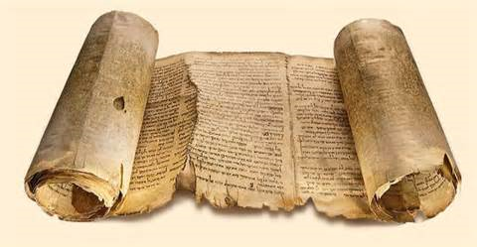
hoe werd het nieuwe testament samengesteld?
2 april 2017
Hendrik Ido Ambacht

Slide 2
Wat betreft de canon van het Nieuwe Testament bestaat binnen de christelijke kerken geen verschil van mening. Deze canon kreeg een officieel karakter in de Paasbrief van de Alexandrijnse bisschop Athanasius in 367, waarin deze de 27 boeken van het Nieuwe Testament als gezaghebbend voor de christelijke kerk aanmerkte. Latere concilies hebben dit steeds bevestigd.

Slide 3
Er bestaan verschillende onjuiste visies op de rol van het concilie in het vaststellen van de canon van de Bijbel(…) De ontwikkeling van de canon van het Nieuwe Testament was een lang proces (…) Op het concilie van Hippo (393 n.Chr.) en het concilie van Carthago (418 n.Chr.) werd de canon van de Bijbel officieel bekrachtigd.

Slide 4
Kolossenzen 1

Slide 5
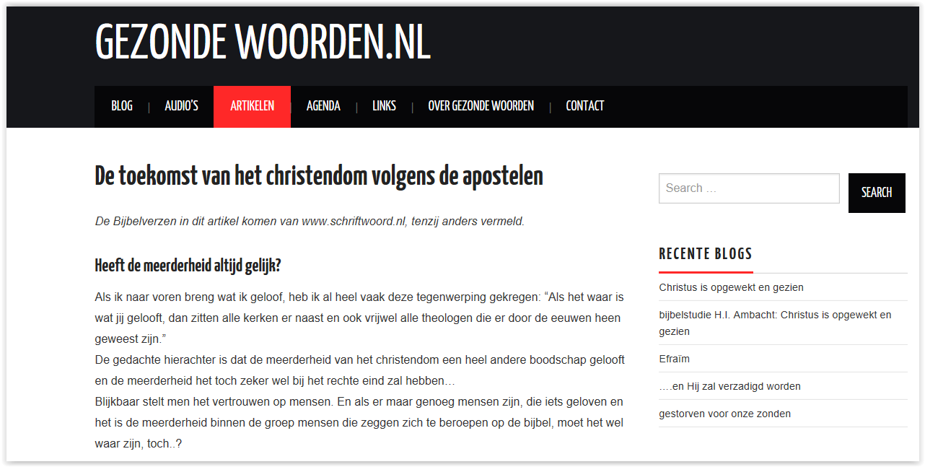

Slide 6
1 Timotheus 4
1 Maar de Geest zegt uitdrukkelijk dat in latere tijden sommigen afvallig zullen worden van het geloof en zich zullen wenden tot misleidende geesten en leringen van demonen.
2 Timotheus 3
1 En weet dit dat in de laatste dagen zware tijden zullen aanbreken.
(…)
5 Zij hebben een schijn van godsvrucht, maar hebben de kracht ervan verloochend. Keer u ook van hen af.

Slide 7
2 Timotheus 4
3 Want er zal een tijd komen dat zij de gezonde leer niet zullen verdragen…
(…)
4 Ze zullen hun gehoor van de waarheid afkeren en zich keren tot verzinsels.
2 Petrus 2
1 Maar er zijn ook valse profeten onder het volk geweest, zoals er ook onder u valse leraars zullen zijn, die heimelijk verderfelijke afwijkingen in de leer zullen invoeren.

Slide 8
2 Petrus 1

Slide 9
2 Petrus 3

Slide 10
2 Timotheus 3

Slide 11
2 Timotheus 4

Slide 12
1 Petrus 5
13 De mede-uitgekozene in Babel groet jullie;
ook Markus, mijn zoon.

Slide 13
Galaten 2
9 En toen Jakobus, Kefas en Johannes, die geacht werden steunpilaren te zijn, de mij gegeven genade erkenden, gaven zij mij en Barnabas de rechterhand van gemeenschap (…)
Johannes 1
43……. jij zult heten Kefas, wat vertaald wordt met Petrus.

Slide 14
Galaten 2
9 En toen Jakobus, Kefas en Johannes, die geacht werden steunpilaren te zijn, de mij gegeven genade erkenden, gaven zij mij en Barnabas de rechterhand van gemeenschap (…)
Jakobus
1 Petrus
2 Petrus
1 Johannes
2 Johannes
3 Johannes

Slide 15
Mattheüs
Marcus
Lukas
Johannes
Handelingen
Romeinen
1 en 2 Korinthe
Galaten
Efeze
Filippenzen
Kolossenzen
1 en 2 Thessalonicenzen
1 en 2 Timotheüs
Titus
Filemon
Hebreeën
Jakobus
1 Petrus
2 Petrus
1 Johannes
2 Johannes
3 Johannes
Judas
Openbaring
Mattheüs
Marcus
Lukas
Johannes
Handelingen
Jakobus
1 Petrus
2 Petrus
1 Johannes
2 Johannes
3 Johannes
Judas
Romeinen
1 en 2 Korinthe
Galaten
Efeze
Filippenzen
Kolossenzen
1 en 2 Thessalonicenzen
Hebreeën (!!)
1 en 2 Timotheüs
Titus
Filemon
Openbaring
Indeling naar Latijnse Vulgaat
Indeling Griekse manuscripten
Notes:
Latijnse Vulgaat: andere indeling.
Eerst de Jood
Hebreeën tussen Paulus brieven in Griekse manuscripten.
Veel meer over te zeggen: aantal boeken.
70 in onze telling, 49 in de Hebreeuwse.
10x7 of 7x7

Slide 16
‘Oude testament’
De originele indeling van de Hebreeuwse geschriften is een heel andere dan onze indeling van het oude testament. Tenach staat voor:
1. T van Thora (Wet) 5 boeken
2. N van Nevie’iem (Profeten) 6 boeken
3. CH van Ketoeviem (Geschriften) 11 boeken
22 boeken

Slide 17
‘Oude testament’
De originele indeling van de Hebreeuwse geschriften is een heel andere dan onze indeling van het oude testament. Tenach staat voor:
1. T van Thora (Wet) 5 boeken
2. N van Nevie’iem (Profeten) 6 boeken
3. CH van Ketoeviem (Geschriften) 11 boeken
22 boeken
nieuwe testament 27 boeken
Totaal 49 (=7x7)

